Slide 1
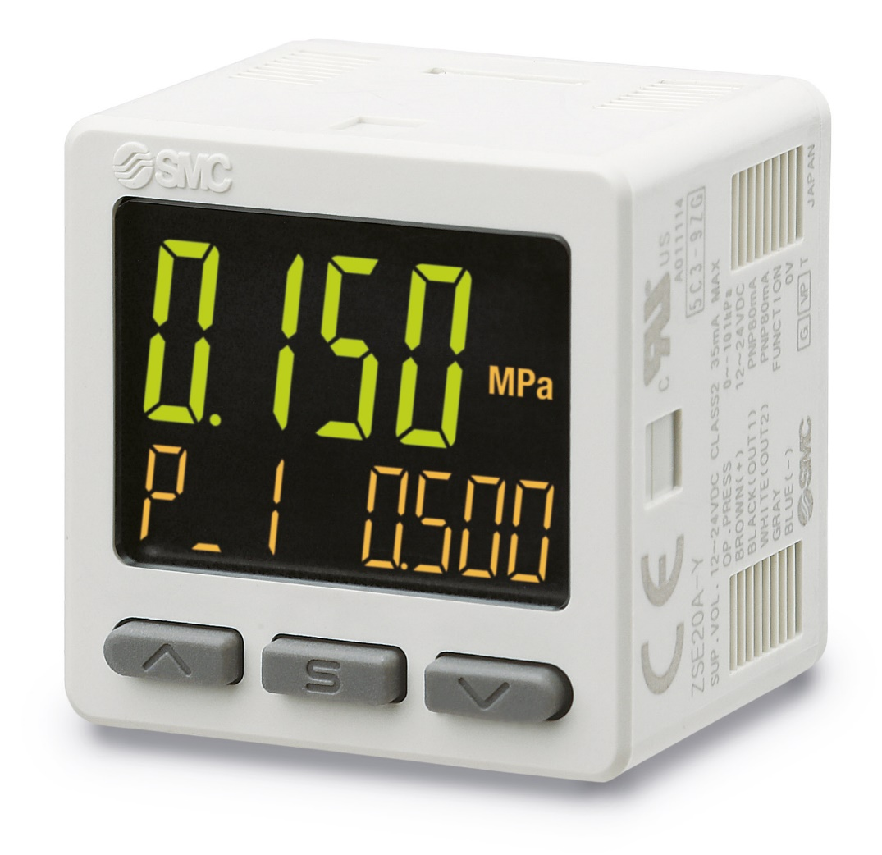
DOCUMENT DE SWITCHOVER Série PSE300A Afficheur de capteur de pression avec un écran à trois zones d'affichage

Slide 2
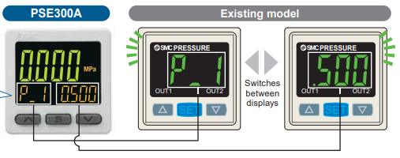
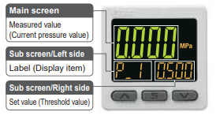
Caractéristiques améliorées et avantages connexes
Caractéristique
Visualisation des réglages
Écran à trois zones d'affichage. Il peut afficher en même temps le débit actuel et une autre valeur sélectionnable.
Avantage pour le client
L'élément et la valeur de consigne sont affichées simultanément, ce qui permet de confirmer facilement l'élément affiché
Plus d'informations en un coup d'œil.
Caractéristique
Possibilité de changer les réglages lors de la vérification de la valeur mesurée.
Avantage pour le client
Configuration flexible.
Commute entre les écrans
Écran principal
Valeur mesurée (valeur de la pression actuelle)
Écran inférieur/côté gauche
Étiquette
Écran inférieur/côté droit
Valeur de consigne (valeur de seuil)
Il est possible de basculer vers l'écran inférieur en appuyant sur les boutons haut/bas.
Valeur de consigne OUT1 (valeur de seuil)
Valeur de consigne OUT1 (valeur de l'hystérésis)
Valeur de consigne OUT2 (valeur de seuil)
Valeur de consigne OUT2 (valeur de l'hystérésis)
Valeur minimale
Valeur de crête

Slide 3
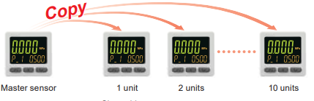
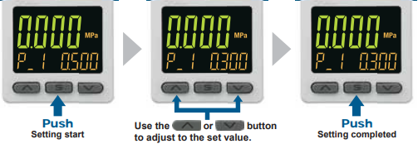
Caractéristiques améliorées et avantages connexes
Caractéristique
Fonction copie. Les réglages du capteur source peuvent être copiés sur les capteurs destinations.
Avantage pour le client
Installation rapide et facile.
Capteur source
1 unité
2 unités
10 unités
Caractéristique
Réglage simple en 3 étapes.
Avantage pour le client
Réglage facile et rapide (convivial).
Appuyer
Début du réglage
Réglez la valeur de consigne
Appuyer
Réglage terminé
Caractéristique/
Fonction de commutation NPN/PNP.
Avantage pour le client
Réduction du nombre d'articles et de références en stock.

Slide 4
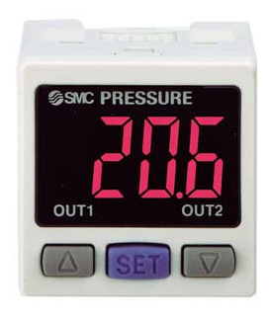
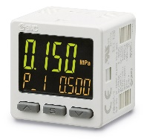
Différence dans les caractéristiques
Caractéristiques standards
Détails techniques
Série | PSE300 actuel | Nouveau PSE300A
Image
Tension d'alimentation | 12 à 24 VDC ±10 %, avec variation (p-p) 10 % max.
Consommation électrique | 50 mA max. (la consommation de courant du capteur n'est pas incluse). | 35 mA max.
Précision de l'affichage | ±0,5 % E.M. ±1 chiffre | ±0,5 % E.M. ±2 chiffres (± 100 kPa) ±0,5 % E.M. ±1 chiffre
Répétabilité | ±0,1 % E.M. ±1 chiffre
Caractéristiques de température | ±0,5 % E.M. (25 ℃ de référence)
Caractéristiques de sortie | Sortie TOR NPN ou PNP : 2 sorties (modèle Tout ou Rien) | Sortie TOR NPN ou PNP : 2 sorties (sélectionnées par la référence)
Hystérésis | Variable à partir de 0
Type d'entrée | PSE30 : Entrée tension de 1 à 5 Vcc (Impédance d'entrée : 1 MΩ) PSE31 : Entrée courant de 4 à 20 mA CC (impédance d'entrée : 100 Ω) | PSE30A : Entrée tension de 1 à 5 Vcc (Impédance d'entrée : 1 MΩ) PSE31A : Entrée courant de 4 à 20 mA CC (impédance d'entrée : 51 Ω)
Affichage | 3 + 1/2 chiffres, indicateur à 7 segments, affichage à 2 couleurs (rouge/vert), fréquence d'échantillonnage : 5 fois/s | Écran à 3 zones d'affichage (écran principal, écran inférieur x 2), écran principal : rouge/vert, écran inférieur : orange
Unité d'affichage | MPa, kPa, Pa, kgf, bar, mmH2O, mmHg, inHg, psi, mbar | MPa, kPa
Protection | IP40
Plage de température d'utilisation | Fonctionnement : 0 à 50 °℃, Stockage : -10 à 60 °℃ (sans condensation)
Masse (corps) | 30 g (câble d'alimentation et de sortie non inclus) | 25 g (câble d'alimentation et de sortie non inclus)

Slide 5
Détails techniques
Dimensions
Dimensions générales
Ancien PSE300
A
B
D
F
Profondeur : 4
Connecteur d'alimentation
C
Connecteur du capteur
E
Nouveau PSE300A
A
Connecteur du capteur
D
C
B
F
E
Profondeur : 7 max.
F
Connecteur d'alimentation
A |  | B |  | C |  | D |  | E |  | F
Courant | Nouveau | Courant | Nouveau | Courant | Nouveau | Courant | Nouveau | Courant | Nouveau | Courant | Nouveau
20 | 20 | 31 | 25 | 1,5 | 1,5 | 3 | 2,7 | 8,2 | 7,7 | 30 | 30

Slide 6
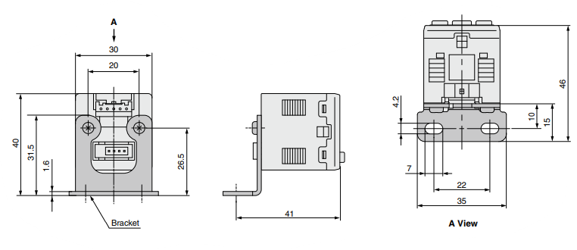
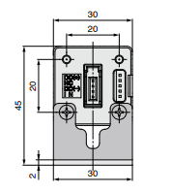
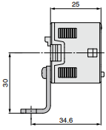
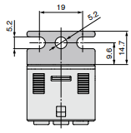
Détails techniques
Dimensions
Fixation
Ancien PSE300
E
G
H
I
A
B
C
D
Nouveau PSE300A
E
B
G
H
I
A
C
B
F
D
A |  | B |  | C |  | D |  | E |  | G |  | H |  | I
Actuel | Nouveau | Actuel | Nouveau | Actuel | Nouveau | Actuel | Nouveau | Actuel | Nouveau | Actuel | Nouveau | Actuel | Nouveau | Actuel | Nouveau
40 | 45 | 1,6 | 2 | 25 | 30 | 41 | 34,6 | 31 | 25 | 4,2 | 5,2 | 10 | 9,6 | 15 | 14,7

Slide 7
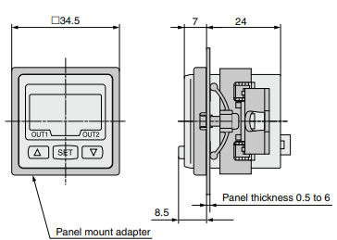
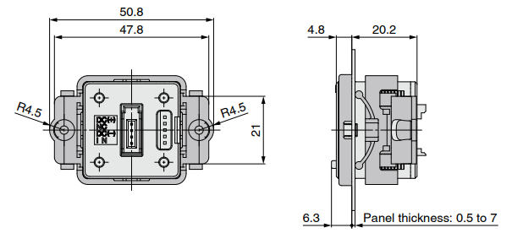
Détails techniques
Dimensions
Adaptateur pour montage sur panneau
Ancien PSE300
A
B
C
D
Nouveau PSE300A
A
B
C
D
A |  | B |  | C |  | D
Actuel | Nouveau | Actuel | Nouveau | Actuel | Nouveau | Actuel | Nouveau
7 | 4,8 | 24 | 20,2 | 8,5 | 6,3 | Épaisseur du panneau 0,5 à 6 | Épaisseur du panneau 0,5 à 7

Slide 8
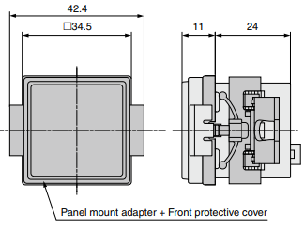
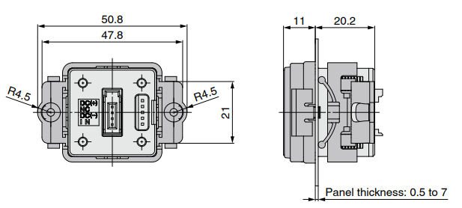
Détails techniques
Dimensions
Adaptateur pour montage sur panneau + carter de protection avant
Ancien PSE300
A
B
C
Nouveau PSE300A
A
B
C
A |  | B |  | C
Actuel | Nouveau | Actuel | Nouveau | Actuel | Nouveau
10,8 | 11 | 24 | 20,2 | Épaisseur du panneau 0,5 à 6 | Épaisseur du panneau 0,5 à 7

